Slide 1
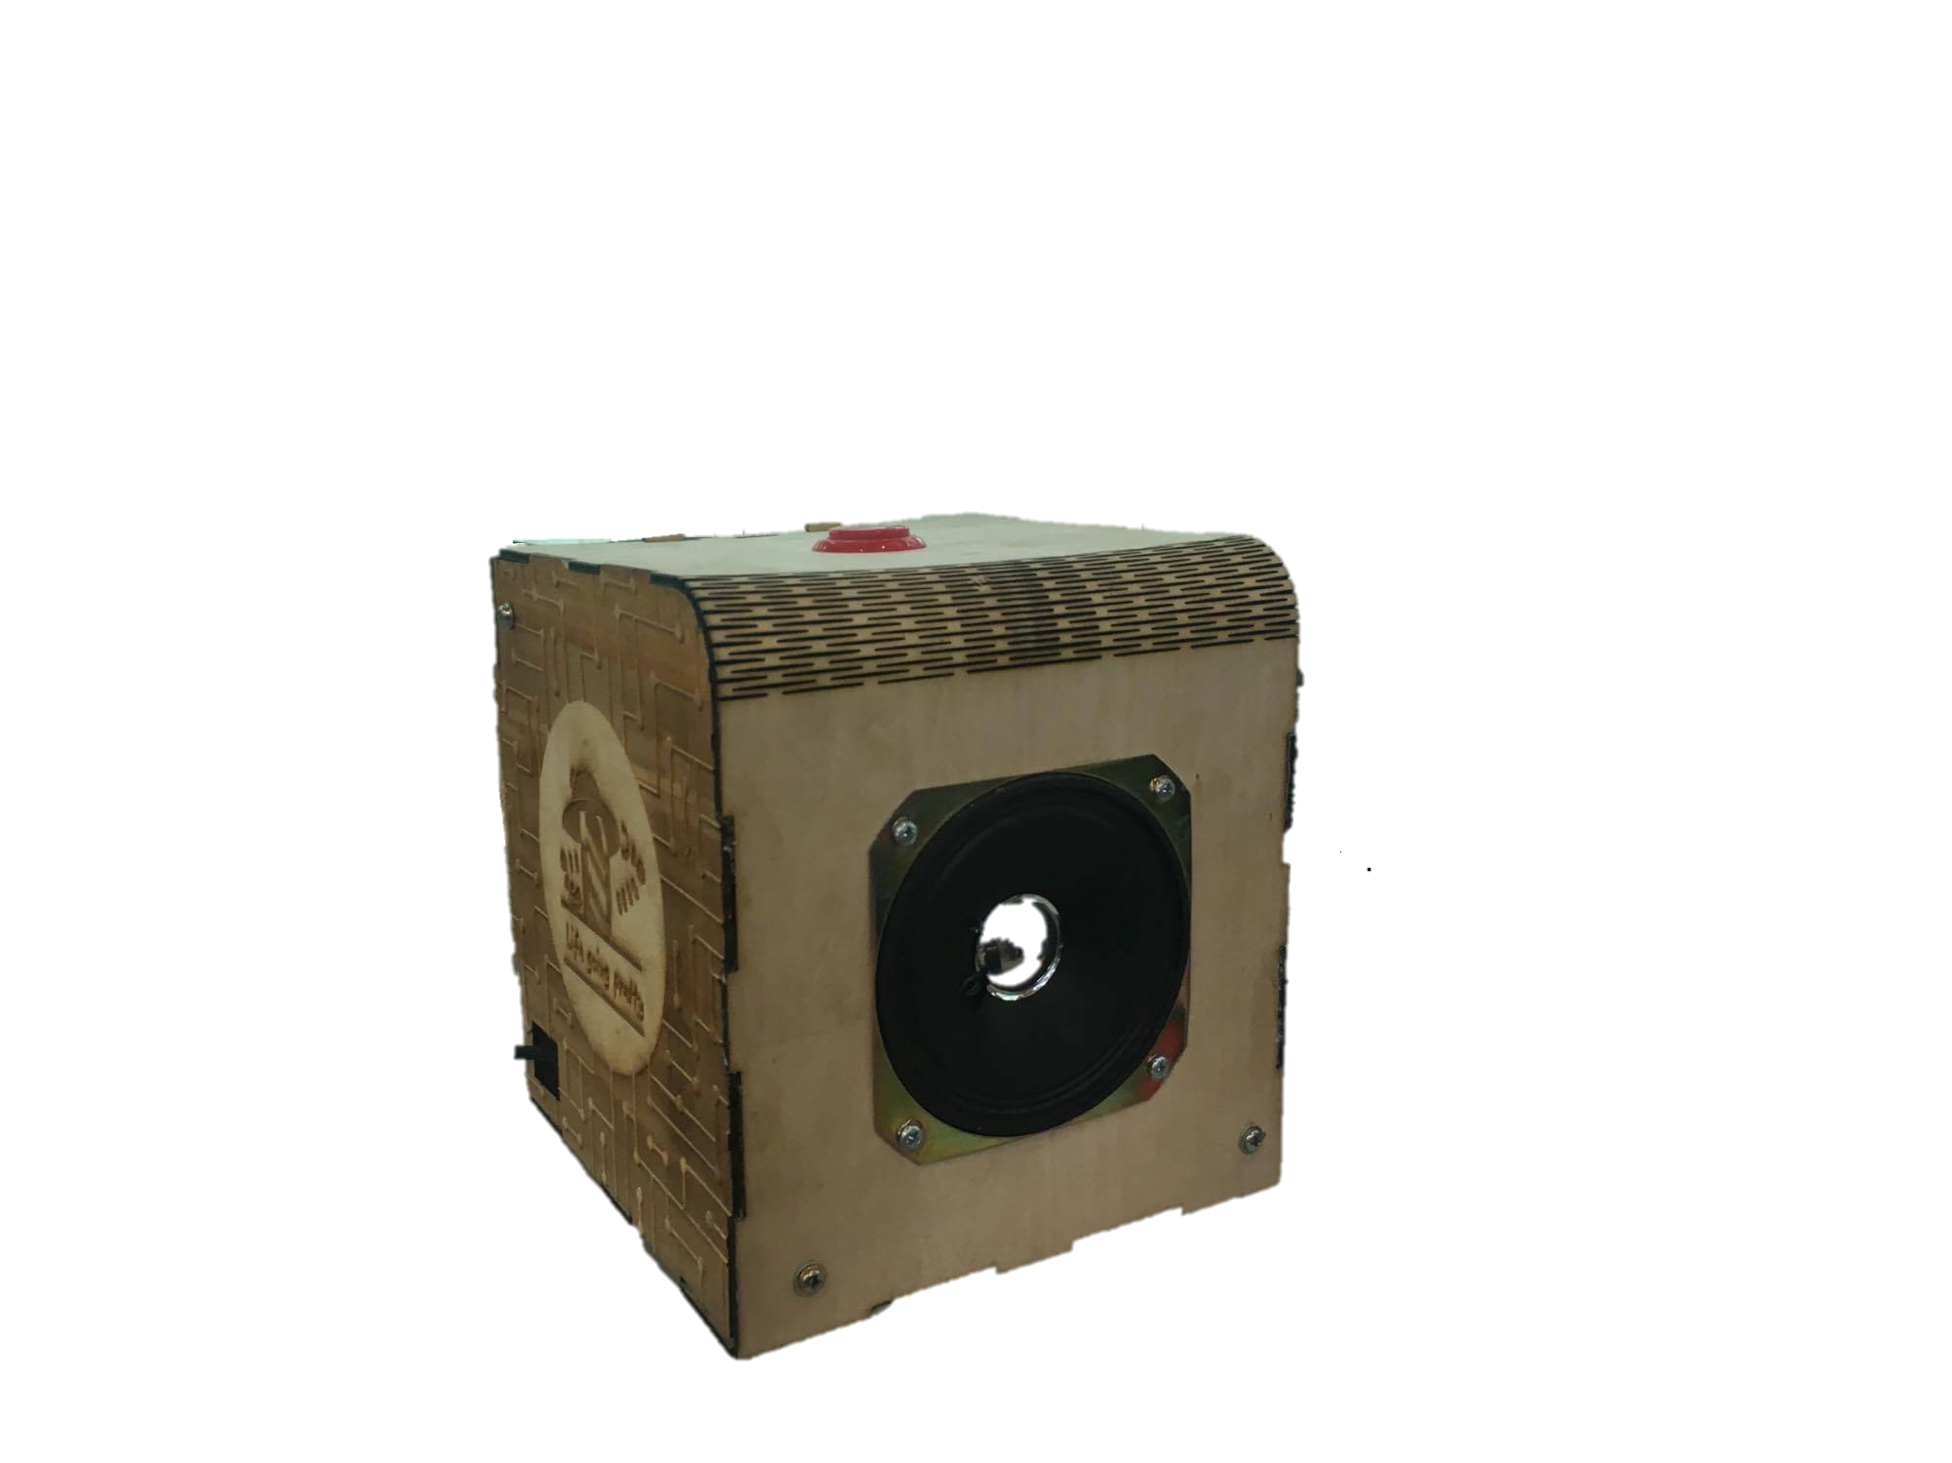
嘉義盒(加一盒)
老人居家智慧語音服務
A SYSTEM FOR Elderly people

Slide 2
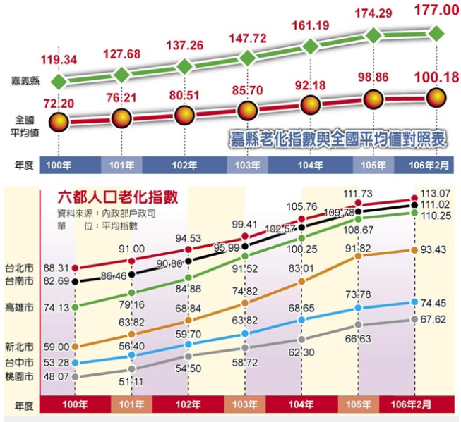
老化指數 (65 歲以上者占 歲以上者占 0至 14 歲者比例 歲者比例 )
新聞來源:中時電子報 2017/03/10

Slide 3
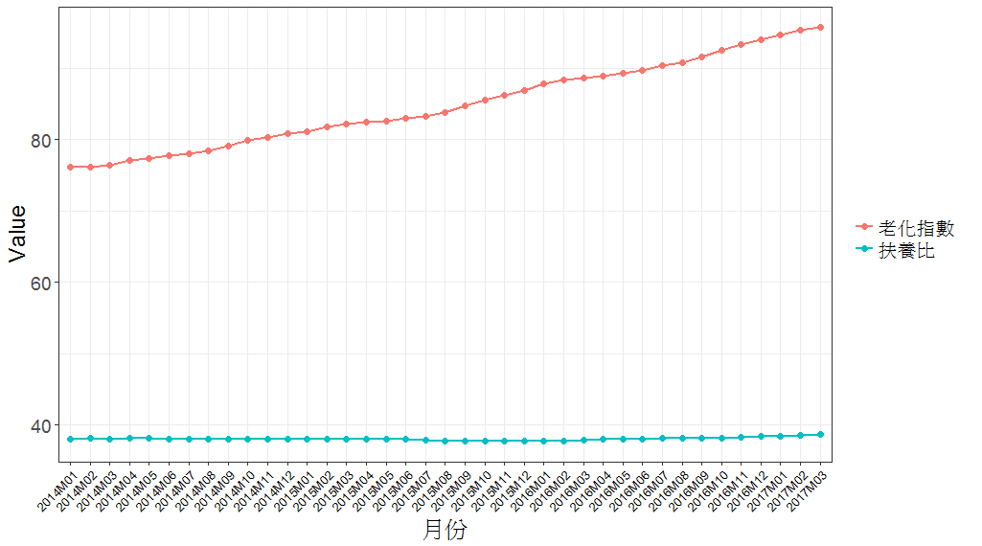
嘉義市開放資料人口老化趨勢
老化指數 (65 歲以上者占 歲以上者占 0至 14 歲者比例 歲者比例 )

Slide 4
老齡化將帶來的衝擊之一
既然我們不能讓扶老比降低
年輕人難以在外工作並同時照顧家中老年人
若老年人已有殘疾狀況，僱請看護約23K/月
年紀老邁但不需看護的長輩，單獨在家還是令人擔憂，孤單寂寞甚至不小心跌倒
那我們試著降低老齡化帶來的衝擊

Slide 5

寂寞嗎？嘉義盒陪你聊
老伴，昨天吃過人蔘雞了，今天吃絲瓜蛤蜊怎麼樣？
小嘉，今天中餐該吃啥呢？

Slide 6
跟盒子講話，好像耍自閉？
…
….

Slide 7
緊急時刻很關鍵
好的，請再撐會兒！
我已經通知您家人與警消醫院。
來人啊救救我
老伴，現在哪裡痛呢？別睡著哦～

Slide 8
平時提醒很貼心
老伴，今天血壓量多少呢？
啊，馬上量
紀錄並進行異常分析提醒

Slide 9
最小可行性產品
目標：
首先要是個盒子
要能收音
要能播音
要能對話：目前全英文溝通
特點：
便宜，約NT$1500可完成
人工智慧，對話學習

Slide 10
DEMO TIME - 1

Slide 11
DEMO TIME - 2

Slide 12
感謝聆聽

